Slide 1


PERANAN MINYAK GORENG SERTA DAMPAK MINYAK JELANTAH BAGI KESEHATAN

Slide 2
Pendahuluan
Minyak goreng memang sulit dipisahkan dari kehidupan masyarakat. Makanan yang digoreng biasanya lebih lezat dan gurih, tanpa membutuhkan tambahan bumbu bermacam- macam. Berbeda dengan masakan yang dimasak dengan cara lain seperti kukus, rebus, atau panggang. Dengan demikian, menggoreng adalah cara yang paling praktis untuk memasak

Slide 3

I. PENGERTIAN
Minyak goreng adalah minyak yang berasal dari lemak tumbuhan
Minyak tersebut berasal dari berbagai jenis tumbuhan seperti kelapa sawit, kelapa, jagung, kacang,kedelai, zaitun, biji bunga matahari dll.
Masyarakat Indonesia pada umumnya sangat menyukai masakan yang digoreng seperti ayam goreng, ikan goreng, tahu goreng, singkong goreng dan masih banyak lagi

Slide 4
Fungsi minyak goreng
> Sebagai media penghantar panas untuk mematangkan makanan, sebagai bahan untuk memperbaiki tekstur dan cita rasa makanan
> Minyak goreng juga mempunyai nilai lebih yaitu sebagai penyumbang energi terbanyak didalam tubuh kita karena posisinya sebagai salah satu bagian dari lemak.
> Minyak goreng sangat berperan dalam meningkatkan selera makan kita sehingga jelas berpengaruh pada asupan zat gizi lemak didalam tubuh kita

Slide 5
Isi/kandungan :
- Asam lemak jenuh (ALJ)
Asam lemak tak jenuh (ALTJ)
Dalam jumlah kecil :
Lisitin, cephalin, fosfatida lain, sterol, asam lemak bebas, lilin, pigmen larut lemak dan hidrokarbon, termasuk karbohidrat dan protein

Slide 6

Komposisi
Minyak sawit mengandung :
45,5% ALJ ( yg didominasi asam lemak palmitat) 4,1 % ALTJ ( yg didominasi asam lemak oleat, Omega-9 )
Minyak kelapa mengandung : 80 % ALJ dan 20 % ALTJ
Minyak zaitun dan minyak biji matahari : 9% komposisinya ALTJ

Slide 7
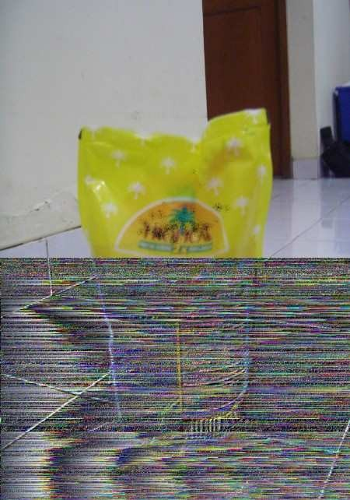
Lemak jenuh dapat di gambarkan sebagai lemak yang berbentuk padat contohnya lemak susu dan mentega
Lemak tidak jenuh mempunyai ikatan rangkap yang dapat digambarkan sebagai lemak yang berbentuk cair contohnya pada minyak yang berasal dari tumbuh-tumbuhan (minyak goreng).

Slide 8
Asam Lemak Jenuh (ALJ)
Lemak jenuh biasanya disebut jg lemak jahat, karna kelebihan lemak bisa akibatkan tubuh gemuk, selain itu kalau lemak ini menumpuk di pembuluh darah bisa akibatkan hipertensi dan stroke atau jantung koroner.
Memicu meningkatnya kadar Cholesterol buruk terutama LDL
Lemak jahat biasa didapat dr daging hewan, mentega, krim, minyak kelapa.

Slide 9

ALJ memiliki rantai ikatan kimia karbon nya pendek shg mudah diserap tubuh
Cepat menjadi penumpukan dalam tubuh , lemak tidak terurai shg dpt menyumbat pemb darah

Slide 10
Asam Lemak Tak Jenuh (ALTJ)
Asam Lemak tak jenuh
dianggap bernilai gizi lebih baik karena lebih reaktif dan merupakan antioksidan di dalam tubuh
Lemak tidak jenuh terdapat banyak dalam minyak kedelai, minyak zaitun, dan minyak ikan.
Saat ini banyak diteliti tentang asam lemak tidak jenuh omega-3 yang banyak terdapat dalam minyak ikan.

Slide 11
Manfaat omega-3 antara lain dapat menurunkan kadar lemak darah (kolesterol dan trigliserida) dan dapat mencegah pembekuan darah yang disebabkan butir- butir pembekuan darah (trombosit) yang merupakan hal yang penting dalam mencegah terjadinya penyumbatan pada pembuluh darah arteri.
Oleh karena itu, tidak semua lemak berbahaya bagi kesehatan, karena asam lemak tidak jenuh melindungi jantung dan pembuluh darah dengan cara menurunkan kadar kolesterol dan trigliserida darah.

Slide 12
Ada dua lemak tak jenuh:
Lemak tak jenuh tunggal yg berasal dr tumbuhan,
- Lemak tak jenuh ganda ini tergolong baik berkat adanya kandungan asam lemak esensial seperti asam lemak omega 3 dan omega 6 yg baik untuk kesehatan jantung, kulit, saraf dan mampu meningkatkan antibodi, lemak ini terkandung dalam ikan , terutama ikan laut

Slide 13
Kerusakan Minyak Goreng
Ketika menggoreng, usahakan suhu tidak terlampau panas, apalagi sampai gosong dan berasap. Pada umumnya suhu penggoreng adalah 177-221°C
Umumnya minyak goreng digunakan untuk menggoreng dengan suhu minyak mencapai 200-300°C. Pada suhu ini, ikatan rangkap pada asam lemak tidak jenuh rusak, sehingga tinggal asam lemak jenuh saja.
Resiko terhadap meningkatnya kolesterol darah tentu menjadi semakin tinggi. Selain itu vitamin yang larut di dalamnya seperti vitamin A,D,E, dan K ikut rusak. Yang jelas, fungsi nutrisi dari minyak goreng menjadi jauh menurun, bahkan berpengaruh negatif terhadap tubuh.

Slide 14
II. BAGAIMANA MINYAK GORENG BISA BERBAHAYA BAGI
KESEHATAN?
Berbagai alasan dikemukan masyarakat dari harga minyak yang mahal sampai ke tingkat pengetahuan masyarakat yang kurang mengenai bahaya pemakaian minyak goreng berulang (minyak jelantah).

Slide 15
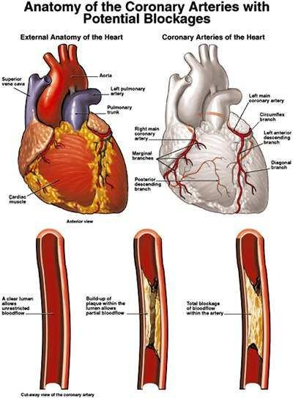
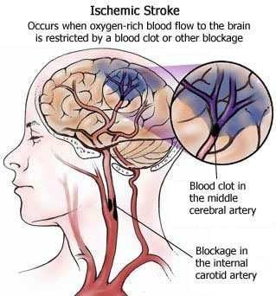
Minyak goreng merupakan minyak tak jenuh yang apabila dipakai secara berulang-ulang dapat menjadi jenuh
■
■
Apabila lemak jenuh terus menerus masuk kedalam tubuh manusia maka akan terjadi penimbunan lemak (plak) pada dinding arteri.
Pembuluh darah arteri di jantung yang sudah tertimbun lemak semakin lama akan menyempit sehingga jantung akan bekerja dengan keras untuk memompa dan mengalirkan
kembali darah ke seluruh tubuh
■

Slide 16
Selain itu minyak goreng juga dapat menjadi kadaluarsa (tengik) mengeluarkan jamur aflatoksin penybb peny hati/lever.
■
■
Minyak goreng yang dipanaskan hingga 300ºC kemudian teroksidasi, dapat memacu pertumbuhan sel kanker pada hati. Pertumbuhan sel yang tidak terkendali pada hati membuat hati tidak dapat menjalankan fungsi hati dengan baik. Padahal kita tahu, fungsi hati sangat banyak. Antara lain mengatur keseimbangan cairan elektrolit dalam tubuh, mengatur volume darah agar tetap stabil, juga sebagai penyaring semua makanan yang telah diserap dalam alat pencernaan

Slide 17
Selain itu hati juga berfungsi sebagai pusat metabolisme. Juga alat sekresi untuk mengeluarkan glukosa, protein dan faktor pembekuan darah. Yang sangat penting, hati berfungsi sebagai pusat detoksifikasi, yaitu menetralkan setiap racun yang masuk tubuh.
■
■
Melihat begitu banyak ragamnya fungsi hati, bisa dimengerti bagaimana payahnya tubuh bila hati terserang kanker dan tidak bisa berfungsi sebagaimana mestinya.
Repotnya, fungsi organ hati tidak bisa diambil alih oleh
organ lain. Berbeda dengan ginjal, kalau ginjal kiri kepayahan masih bisa dioper fungsinya oleh ginjal sebelah kanan

Slide 18
■
Pada minyak goreng yang sudah tercampur akan membentuk asam lemak bebas sehingga mengakibatkan terjadinya proses oksidasi pada minyak goreng dimana apabila di konsumsi zat-zat yang sudah teroksidasi akan membentuk radikal bebas didalam tubuh.
■
Radikal bebas sangat berbahaya karena bersifat karsinogenik dimana apabila sudah masuk kedalam tubuh manusia akan merangsang timbulnya kanker.

Slide 19
III. PENYAKIT YANG DI AKIBATKAN KONSUMSI MINYAK GORENG BEKAS
(JELANTAH)
Ciri – ciri minyak rusak :
  Minyak lebih kental
  Minyak berbau tengik

Slide 20

1. Secara kimia
Minyak goreng yang sudah berulangkali dipakai akan menunjukkan kadar air yang tinggi akibat tercampurnya minyak dengan air yang berasal dari bahan makanan yang digoreng. Angka Iod menurun, hal ini kemungkinan disebabkan oleh pemanasan minyak goreng yang dilakukan secara berulang sehingga timbul reaksi oksidasi dan menyebabkan minyak menjadi jenuh.
Angka penilaian mutu minyak ini hanya bisa dilihat atau di uji di laboratorium.

Slide 21
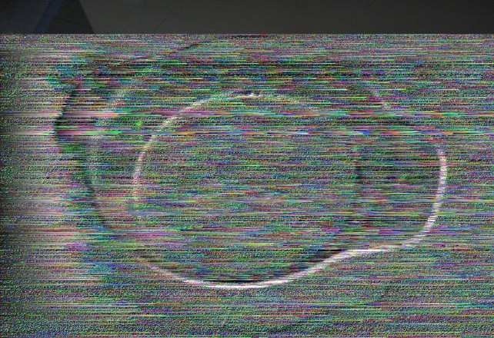
2. Secara kasat mata
Pada minyak goreng yang sudah rusak atau teroksidasi dapat dilihat perubahan warna yang semakin gelap pekat. Perubahan warna minyak goreng ini adalah akibat dari proses oksidasi yang terjadi pada saat pemanasan dimana proses ini merusak pigmen warna dari bahan dasar minyak yaitu karotenoid pada kelapa sawit. Selain itu dapat dicium bau yang tengik pada minyak yang sudah rusak, pemanasan atau penggorengan yang berulang dapat
membuat minyak menjadi jenuh.

Slide 22
Minyak jelantah atau minyak sisa adalah minyak bekas dipakai menggoreng. Minyak jelantah yang mengalami pemanasan berulang pada suhu tingi akan mengalami proses perubahan fisik dan kimia minyak lebih cepat sehingga minyak menjadi rusak
Kerugian lain jika menggunakan minyak jelantah
  Turunnya nilai gizi (vitamin dan asam lemak esensial) akibat oksidasi minyak pada suhu tinggi.
  Makanan yang digoreng memiliki cita rasa kurang enak dan mudah tengik

Slide 23
Apa Bahaya Minyak Jelantah Bagi Kesehatan Manusia ?
■
Asam lemak trans dan hasil peroksida pada minyak jelantah yang terbentuk akibat pemanasan suhu tinggi dapat menyebabkan gangguan kesehatan terutama yang berhubungan dengan metabolisme kolesterol.
Bila ditinjau dari komposisi kimianya, minyak jelantah mengandung senyawa-senyawa yang bersifat karsinogenik, yang terjadi selama proses penggorengan. Pemakaian minyak jelantah yang terus-menerus dapat menyumbat pembuluh darah, mengakibatkan struk, memicu pertumbuhan kanker dan selanjutnya dapat mengurangi kecerdasan generasi berikutnya

Slide 24
PENGGUNAAN MINYAK JELANTAH
BUKAN UNTUK DIKONSUMSI MANUSIA
TETAPI SEBAGAI BAHAN BAKU PEMBUATAN OBAT NYAMUK, MAKANAN HEWAN, BIODIESEL DLL
Minyak jelantah, harus didaur ulang menjadi biodisel. Sebab kalau dibuang begitu saja ke lingkungan juga membahayakan.

Slide 25

Dengan tidak mengkonsumsi minyak goreng bekas (jelantah) masyarakat telah melindungi diri mereka dari penyakit-penyakit berbahaya seperti cholesterol tinggi, jantung dan kanker.

Slide 26
Tips menyimpan minyak goreng agar tahan lama dan tidak mudah tengik
■
Simpanlah minyak goreng pada tempat tertutup atau sejuk
Hindarkan pengaruh udara lembab Hindarkan dari sinar matahari langsung
Gunakan wadah dari gelas porselen atau plastik yang kering dan bersih
Gunakan wadah penyimpan yang kedap cahaya
Pisahkan penyimpanan minyak segar dengan minyak jelantah
■
■
■
■
■

Slide 27


Minyak goreng mahal, benar.
Tetapi kesehatan jauh lebih mahal, bahkan merupakan nikmat yang berharga.

